Slide 1





PHÒNG GIÁO DỤC VÀ ĐÀO TẠO QUẬN LONG BIÊN
TRƯỜNG TIỂU HỌC GIANG BIÊN
MÔN GIÁO DỤC THỂ CHẤT 1
Giáo Viên : Dương Thị Huyền

Slide 2
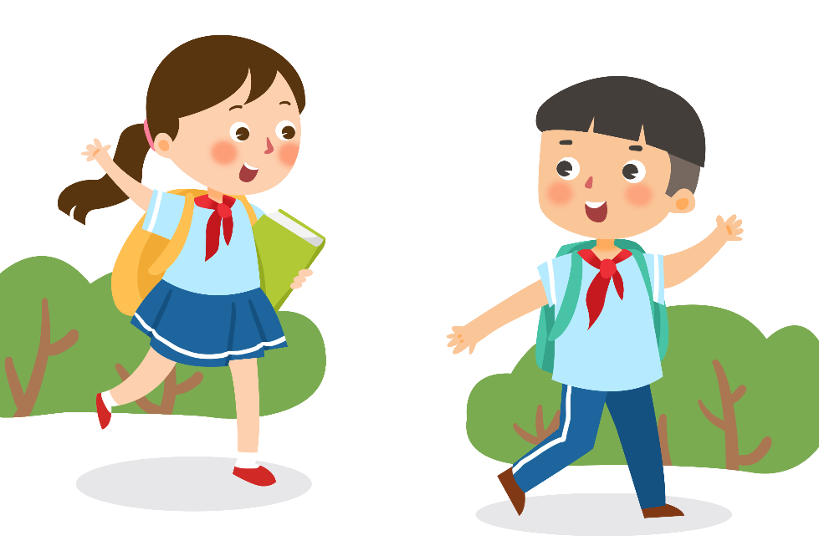

CHỦ ĐỀ 2: Bài thể dục
Bài 3: Động tác nhảy với gậy
Trò chơi “Nhảy lò cò tiếp sức”.

